Slide 1
Agenda
API
Servidor MCP
AI Foundry
Azure BOT y canales

Slide 2

Ignacio Pablo Cerdán “Nacho”
Llevó más de 20 años escribiendo, lo que a mí me gusta llamar,
pequeñas historias, antes en lenguaje C/Al y ahora en lenguaje Al.
Comencé en un pequeña partner y mi primer trabajo fue una
migración que me introdujo en este mundo, tras un paso por la
consultoría en ámbitos de producción y almacenaje volví a lo que
mejor se me da, escribir código. Tantos años me han dado la
posibilidad de escribir historias de todo tipo, en proyectos de
todo tipo y sobre todo de conocer compañeros en todos y
cada uno de los partners en los que he estado. En la
actualidad estoy en Ayesa donde espero escribir muchas
más historias.

Slide 3
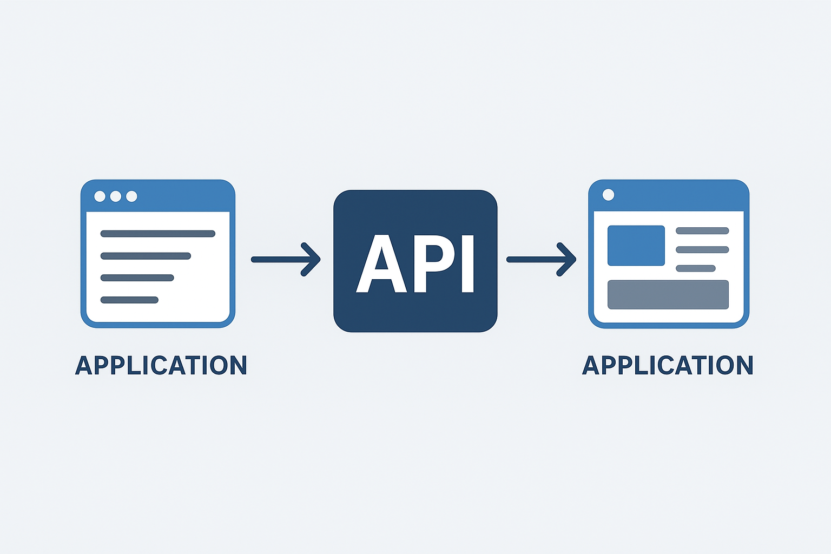
¿Qué es una API (y por qué le interesa a la IA)?
Una API (Application Programming Interface) es un conjunto de reglas que permiten que una aplicación hable con otra.
ChatGPT Conjunto de reglas que permite que Business Central intercambie datos con otras aplicaciones mediante servicios REST, facilitando la integración y automatización de procesos.
Claude Interfaz que permite la comunicación e intercambio de datos entre Business Central y aplicaciones externas mediante el protocolo REST estándar, facilitando integraciones sin modificar el sistema core.

Slide 4

Tipos de API en Business Central
Estándar
Incluidas en Business Central
No necesitan desarrollo
Perfectas para integraciones rápidas
Personalizadas
Creadas a medida por desarrolladores
Cuando el estándar no cubre las necesidades
Requieren mantenimiento adicional
Hoy trabajamos con las estándar

Slide 5
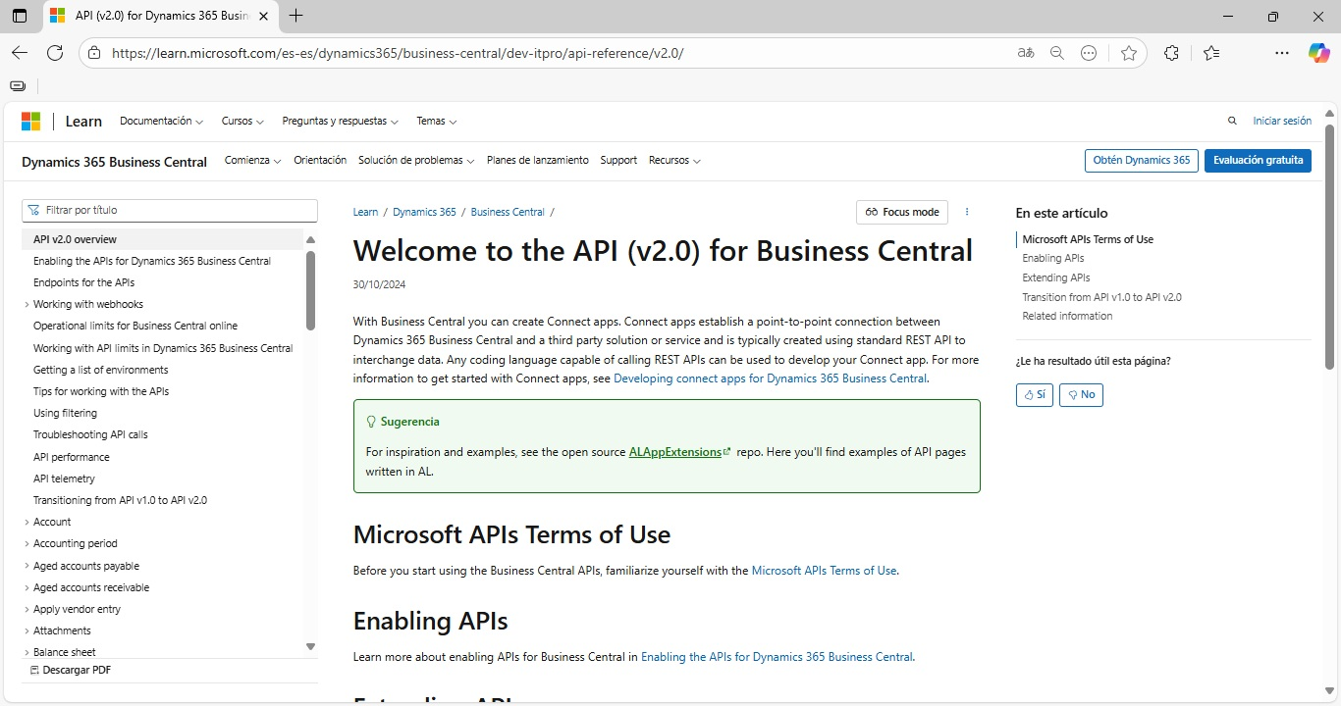
API estándar: sin desarrollo, sin dolor
Customer
Item
Sales Order
…
https://learn.microsoft.com/es-es/dynamics365/business-central/dev-itpro/api-reference/v2.0/osoft Learn

Slide 6
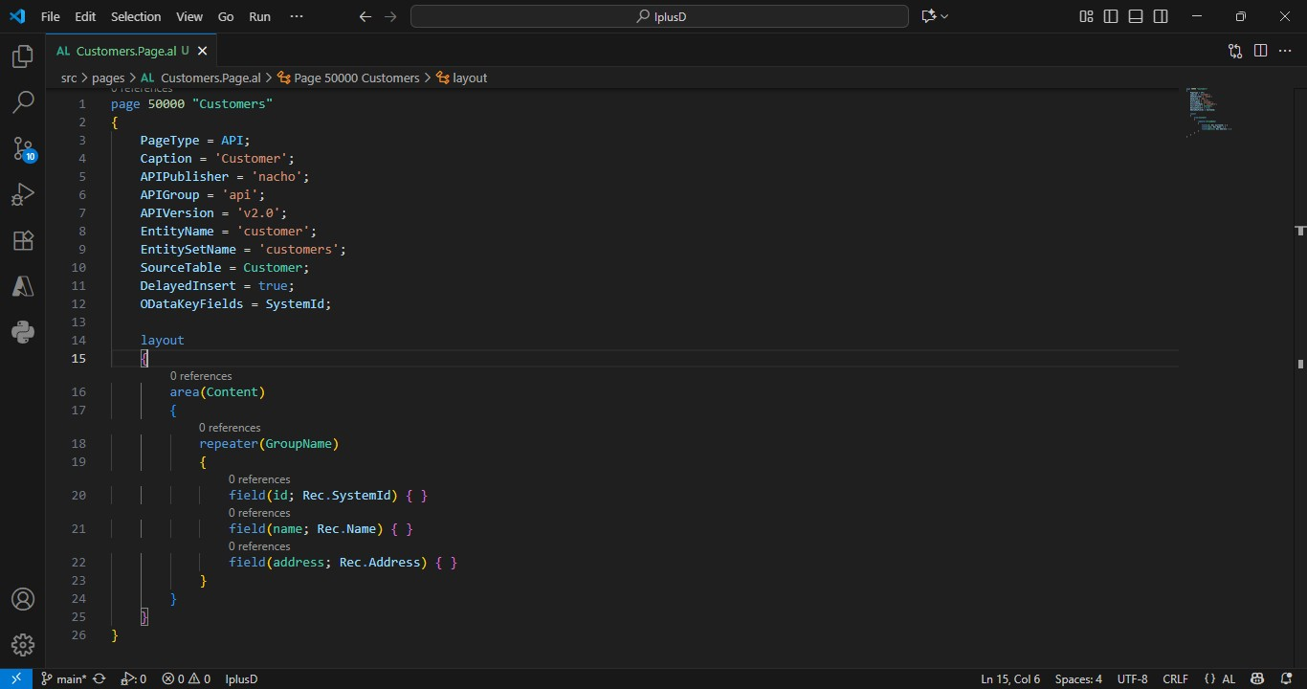
API Personalizadas
A tener en cuenta:
Nombres coherentes en los endpoints
Filtros y paginación correctos
Documentación clara
API Page / Query | alguidelines.dev - Business Central Design Patterns

Slide 7
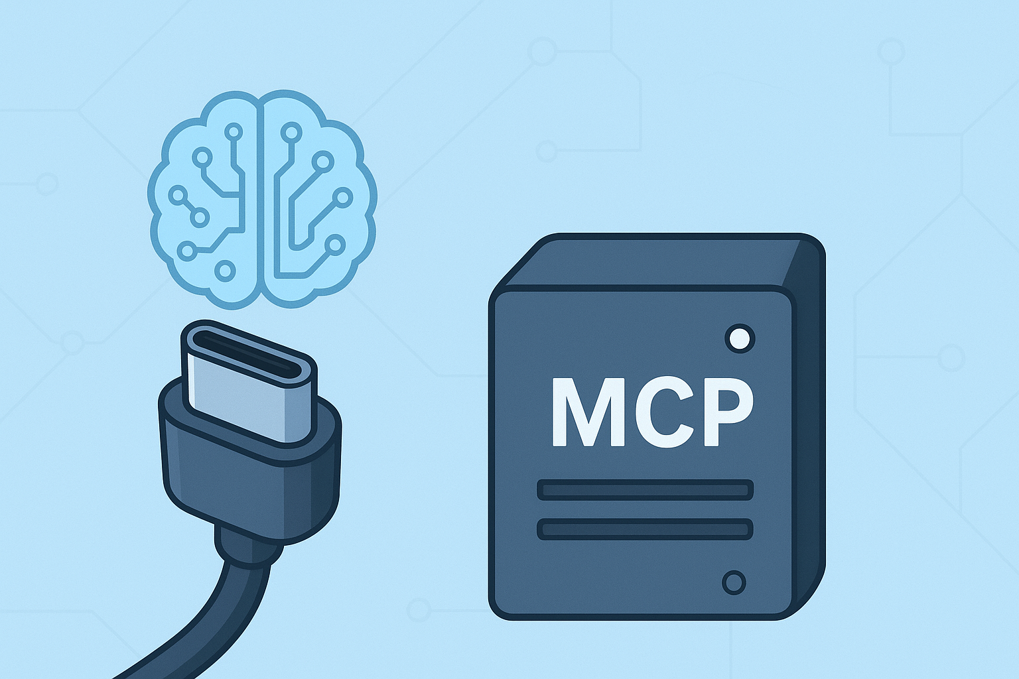
¿Qué es un servidor MCP?
MCP (Model Context Protocol) es un estándar abierto que permite conectar aplicaciones de IA con sistemas externos.
Gracias a MCP, modelos como ChatGPT o Claude pueden acceder a datos, herramientas y procesos empresariales de forma estandarizada.

Slide 8
¿Qué hace exactamente un servidor MCP?
Un servidor MCP implementa el protocolo y actúa como “puente” entre la IA y tus sistemas.
Permite que la IA:
Lea y escriba datos
Ejecute funciones o procesos
Interactúe con APIs empresariales (como Business Central)

Slide 9
Por qué usar MCP en tus integraciones IA–ERP
✅ Estándar abierto → interoperabilidad garantizada
✅ Acceso seguro y controlado a datos empresariales
✅ Amplía Business Central sin tocar el núcleo
✅ Base ideal para construir agentes inteligentes especializados.

